Slide 1


Slide 2
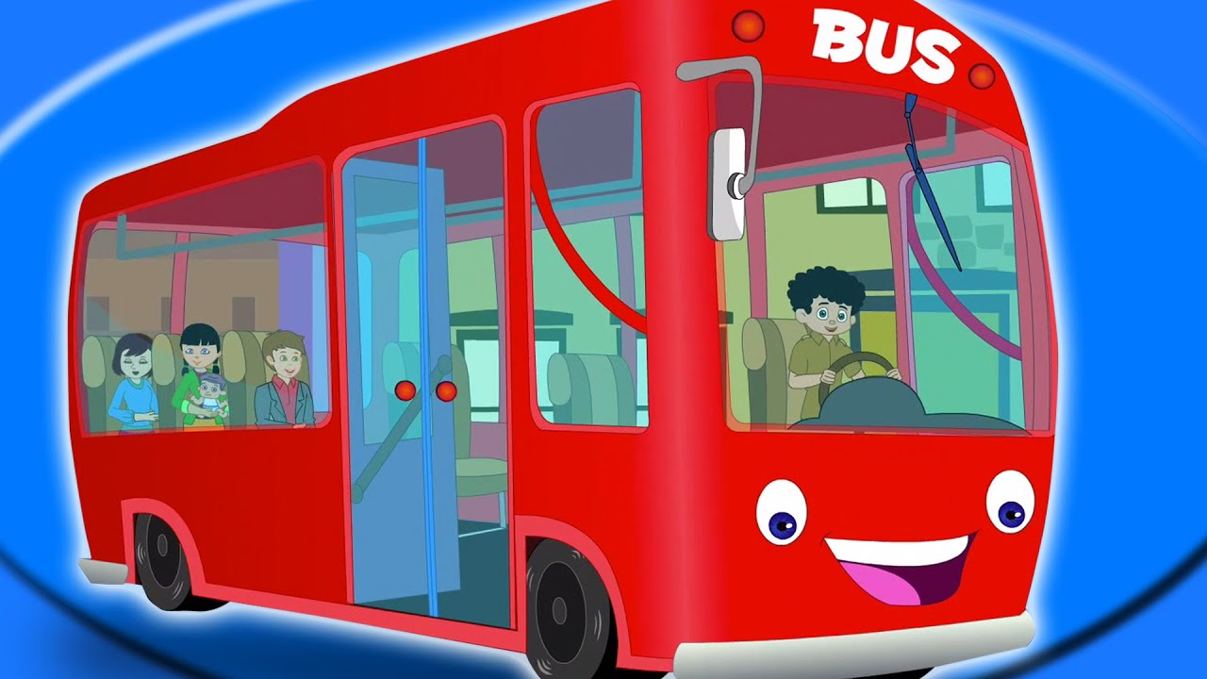

Slide 3


Slide 4


Slide 5


Slide 6
22.200 : 300
276.800 : 800
34.400 : 400
121.500 : 500

Slide 7


Slide 8
Х ∙ 5 = 450 : 9
80 – Х = 35 + 35
360 : Х = 4 ∙ 10
Х + 200 = 50 ∙ 8

Slide 9


Slide 10
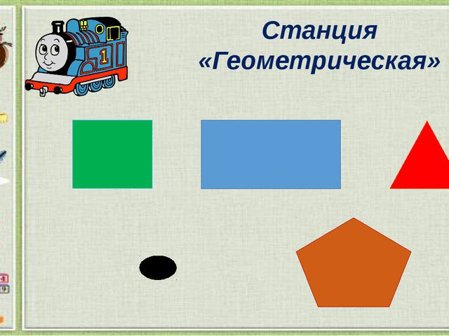

Slide 12


Slide 13
Из двух городов выехали одновременно навстречу друг другу два поезда и встретились через 2 часа. Первый поезд ехал со скоростью 60 км/ч, а второй со скоростью 70 км/ч. Найди расстояние между городами.

Slide 14


Slide 15


Slide 16

Станция «Помечтай-ка»

Slide 17


Slide 18
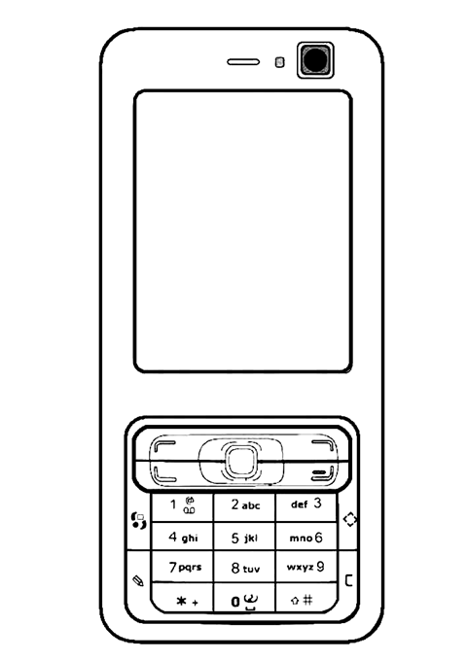
Что получилось на уроке?
Какие затруднения вы испытывали?
Оцените свою работу.

Slide 19


Slide 20


